Slide 1
План «Барбаросса» або дериктива №21
Підготував учень 43 групи Мишко Андрій

Slide 2
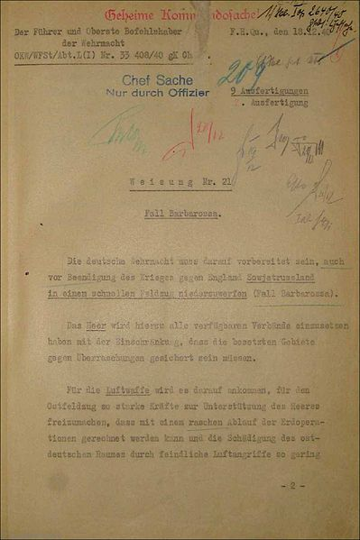
Історичні відомості
План «Барбаросса» — кодова назва плану блискавичної війни Третього Рейху проти СРСР .
Свою назву отримав від прізвиська імператора Римської імперії Фрідріха I Барбаросси, відомого своїми загарбницькими війнами.
Розробка плану була розпочата в липні 1940 року.

Slide 3
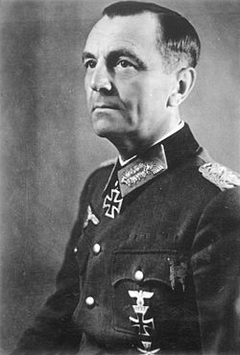
Автор
Автором плану Барбаросса був генерал-майор Фрідріх Паулюс .
18 грудня 1940 р. його план з певними змінами був підписаний А.Гітлером

Slide 4
Основні положення
проведення швидкоплинної військової кампанії на європейській території Радянського Союзу.
знищити основні сили Червоної Армії за допомогою глибокого, швидкого висування танкових клинів.
ліквідовувати можливості відступу боєздатних радянських частин .
війська Вермахту мали вийти на лінію, з якої радянські військово-повітряні сили будуть не в змозі здійснювати нальоти на імперську територію Німеччини.

Slide 5
Кінцевою метою операції було створення загороджувального бар'єра проти азійської частини СРСР по лінії Волга — Архангельськ (т. зв. лінія А—А).
Індустріальний район, що залишався за Уралом, мала паралізувати авіація.

Slide 6
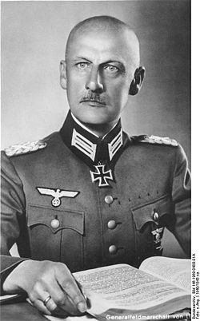
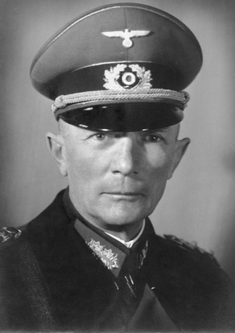
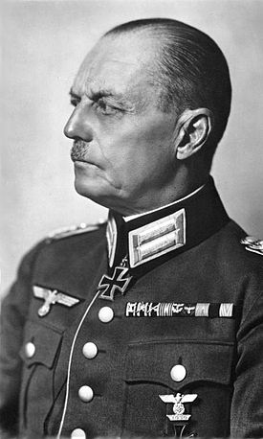
Розташування сил
Збройні сили Вермахту були поділені на 3 групи армій :
Група армії «Північ» - готувала наступ на Ленінград.(очлив фон Лейб)
Група армії «Центр» - готувала наступ на Москву(очлив фон Бок)
Група армії «Південь» - готувала наступ на Київ - кавказ (очлив фон Руштенд)

Slide 7
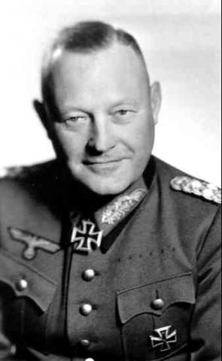
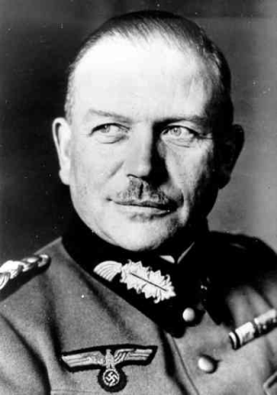
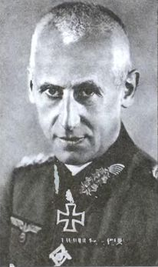
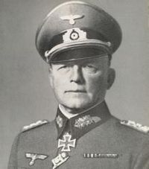
Танкові групи
Гьопнер
Гудариан
Гот
Клейст

Slide 8
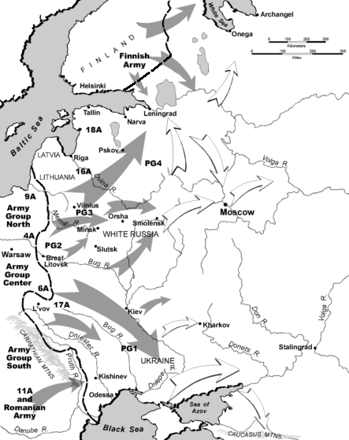
Допомога союзників
Німецьке командування розраховувало на допомогу союзників :
Фінляндія – додатковий удар на Ленінград
Румунія – проводила удар на території України вздовж побережжя Чорного моря

Slide 9
Підсумки
Кінцева мета операції « Барбаросса » залишилася недостигнутою .
Основні причини можна пов'язати із загальною недооцінкою Червоної армії.
Інший серйозний прорахунок полягав у недооцінці мобілізаційних можливостей СРСР.
Взаємодія між групами армій ускладнювалося тим , що вони наносили удари по розбіжним напрямками - на Ленінград , Москву і Київ .
Група армій «Північ » не змогла захопити Ленінград .
Група армій «Південь » не змогла вчинити глибокий охоплення своїм лівим флангом (6- а і 17 -а армії ) і знищити основні війська противника на правобережній Україні в намічені терміни і як наслідок війська Південно -Західного і Південного фронтів змогли відійти до Дніпра і закріпитися .
Надалі , поворот основних сил групи армій «Центр» від Москви привів до втрати часу і стратегічної ініціативи.
Восени 1941 року німецьке командування спробувало знайти вихід з кризи в операції «Тайфун ».
Кампанія 1941 закінчилася поразкою німецьких військ

Slide 10
Дякую за увагу

